Slide 1
Ensemble methods
Sang Yup Lee

Slide 2
Ensemble approach
Ensemble method
To combine several (weak) learners into a stronger leaner
Approaches
Bagging (Bootstrap Aggregating)
Resampling => many subsamples
Random forest
Boosting
이전 learner의 부족한 부분을 이후의 learner가 보완
Gradient boosting
Adaptive boosting (AdaBoosting)

Slide 3
Bagging
참고논문
Breiman, L. (1996). Bagging predictors. Machine learning, 24(2), 123-140.
기본 원리
우리가 갖고 있는 학습 데이터(하나의 sample)를 이용하여 여러개의 subsample data 를 만들고, 각 subsample에서 예측값을 계산하고 그 값들을 이용하여 최종 예측을 하는 방법
subsample size = size of original data (usually)
(새로운 관측치에 대한) 예측
회귀문제: 평균
분류문제: majority voting (즉, 최빈값 사용)

Slide 4

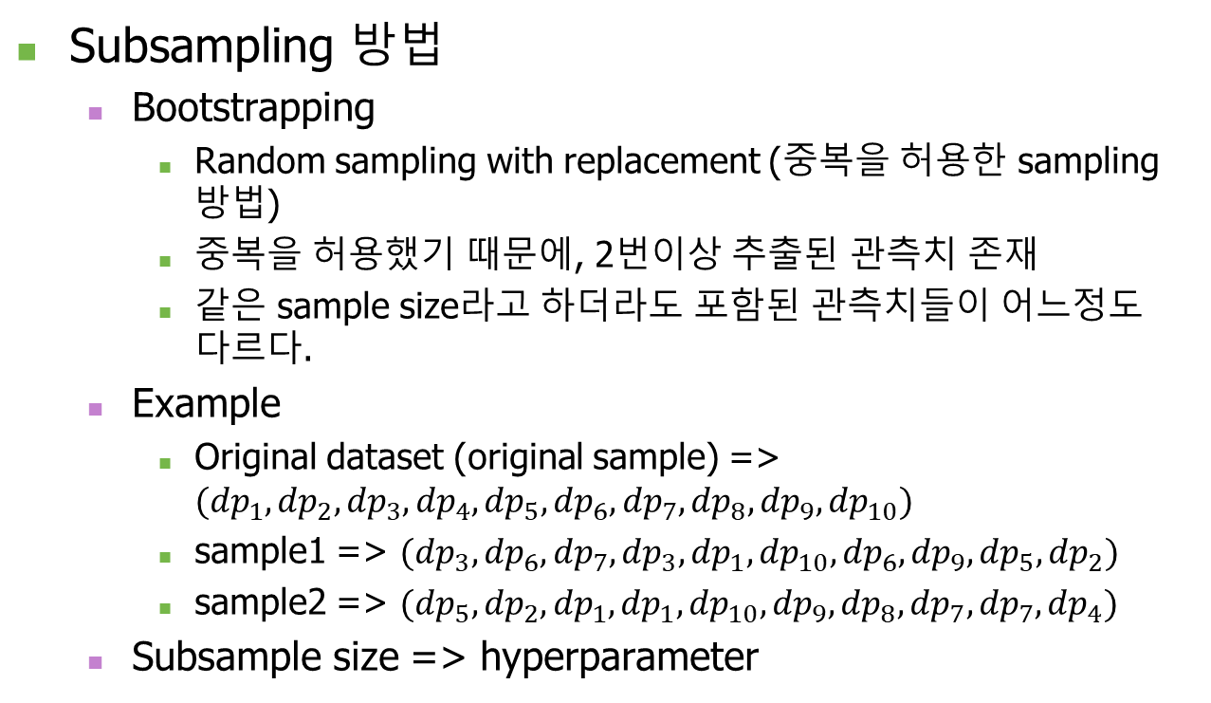

Bagging
Subsampling 방법
Bootstrapping
Random sampling with replacement (중복을 허용한 sampling 방법)
중복을 허용했기 때문에, 2번이상 추출된 관측치 존재
같은 sample size라고 하더라도 포함된 관측치들이 어느정도 다르다.
Example
Original dataset (original sample) => $({dp}_{1}, {dp}_{2}, {dp}_{3}, {dp}_{4}, {dp}_{5}, {dp}_{6}, {dp}_{7}, {dp}_{8}, {dp}_{9}, {dp}_{10})$
sample1 => $({dp}_{3}, {dp}_{6}, {dp}_{7}, {dp}_{3}, {dp}_{1}, {dp}_{10}, {dp}_{6}, {dp}_{9}, {dp}_{5}, {dp}_{2})$
sample2 => $({dp}_{5}, {dp}_{2}, {dp}_{1}, {dp}_{1}, {dp}_{10}, {dp}_{9}, {dp}_{8}, {dp}_{7}, {dp}_{7}, {dp}_{4})$
Subsample size => hyperparameter
$${\hat{y}}_{1}$$
$${\hat{y}}_{2}$$

Slide 5
Bagging
주효과
모형의 일반화 가능성 증가 ⇒ unseen data 에 대해서 모형의 성능 증가
Python code
“Bagging.ipynb”

Slide 6
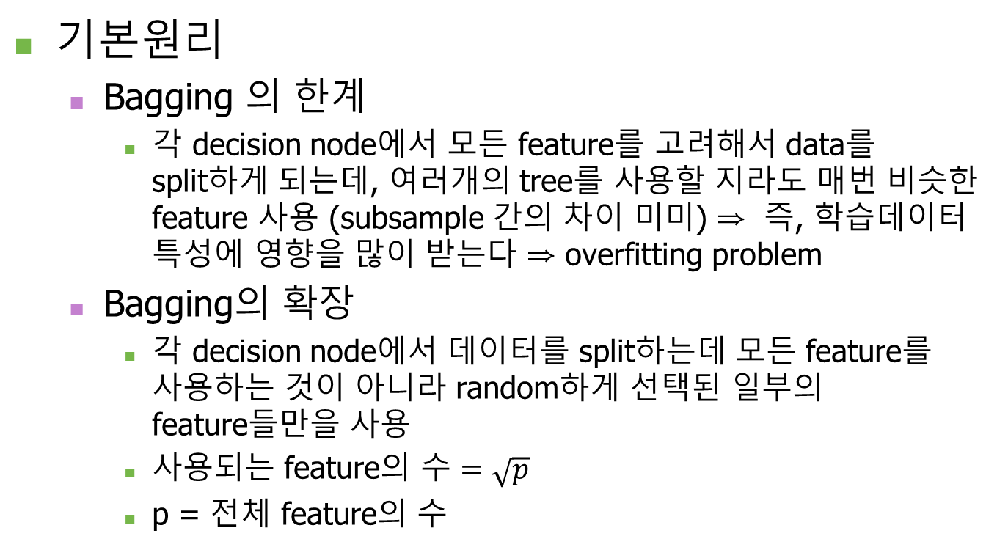
Random Forest
기본원리
Bagging 의 한계
각 decision node에서 모든 feature를 고려해서 data를 split하게 되는데, 여러개의 tree를 사용할 지라도 매번 비슷한 feature 사용 (subsample 간의 차이 미미) ⇒ 즉, 학습데이터 특성에 영향을 많이 받는다 ⇒ overfitting problem
Bagging의 확장
각 decision node에서 데이터를 split하는데 모든 feature를 사용하는 것이 아니라 random하게 선택된 일부의 feature들만을 사용
사용되는 feature의 수 $=\sqrt{p}$
p = 전체 feature의 수

Slide 7
Random Forest
Python code
“Bagging.ipynb”

Slide 8
Random Forest
oob_score parameter
oob_score: bool, default=False
Whether to use out-of-bag samples to estimate the generalization score. Only available if bootstrap=True.

Slide 9
Boosting

Slide 10
Boosting
기본원리
학습 데이터에 대해서 tree (혹은 learner)를 순차적으로 (sequentially) 적용
각 단계의 tree (혹은 learner)의 목적은 이전 tree가 잘 설명하지 못한 부분을 보완하는 것
종류
adaptive boosting (AdaBoosting)
gradient boosting

Slide 11
AdaBoosting

Slide 12
AdaBoosting (Adaptive boosting)
기본원리
Adaboosting은 예측이 제대로 되지 않은 관측치들에 가중치를 주어서 그 다음 learner가 해당 관측치들을 더 많이 고려하게 하는 방법
Freund, Y., Schapire, R., & Abe, N. (1999). A short introduction to boosting. Journal-Japanese Society For Artificial Intelligence, 14(771-780), 1612.
보통 분류문제에 적용

Slide 13
AdaBoosting
기본원리
이전 learner에 의해서 예측이 제대로 잘 되지 않은 data points의 weight 값을 크게해서 다음 단계에서는 그 data points를 더 많이 고려하게끔 만드는 것
틀린 것은 가중치를 많이주고, 맞은 것은 가중치를 적게 주겠다라는 뜻
weight가 큰 관측치의 경우 다음 학습에서 더 많이 고려 됨

Slide 14
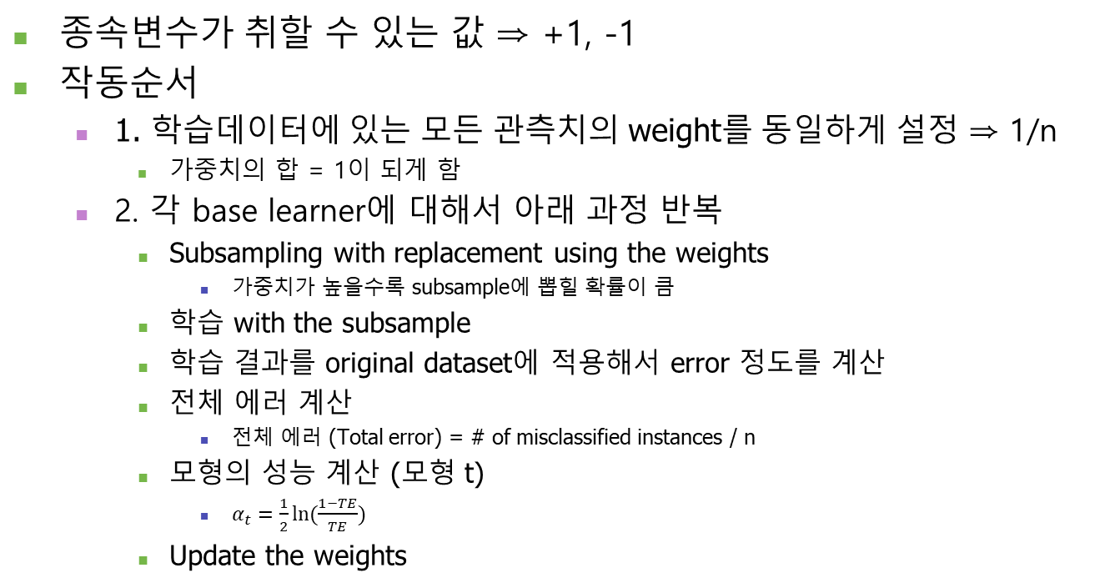
AdaBoosting
종속변수가 취할 수 있는 값 ⇒ +1, -1
작동순서
1. 학습데이터에 있는 모든 관측치의 weight를 동일하게 설정 ⇒ 1/n
가중치의 합 = 1이 되게 함
2. 각 base learner에 대해서 아래 과정 반복
Subsampling with replacement using the weights
가중치가 높을수록 subsample에 뽑힐 확률이 큼
학습 with the subsample
학습 결과를 original dataset에 적용해서 error 정도를 계산
전체 에러 계산
전체 에러 (Total error) = # of misclassified instances / n
모형의 성능 계산 (모형 t)
$α_{t}=\frac{1}{2}ln⁡(\frac{1−TE}{TE})$
Update the weights

Slide 15
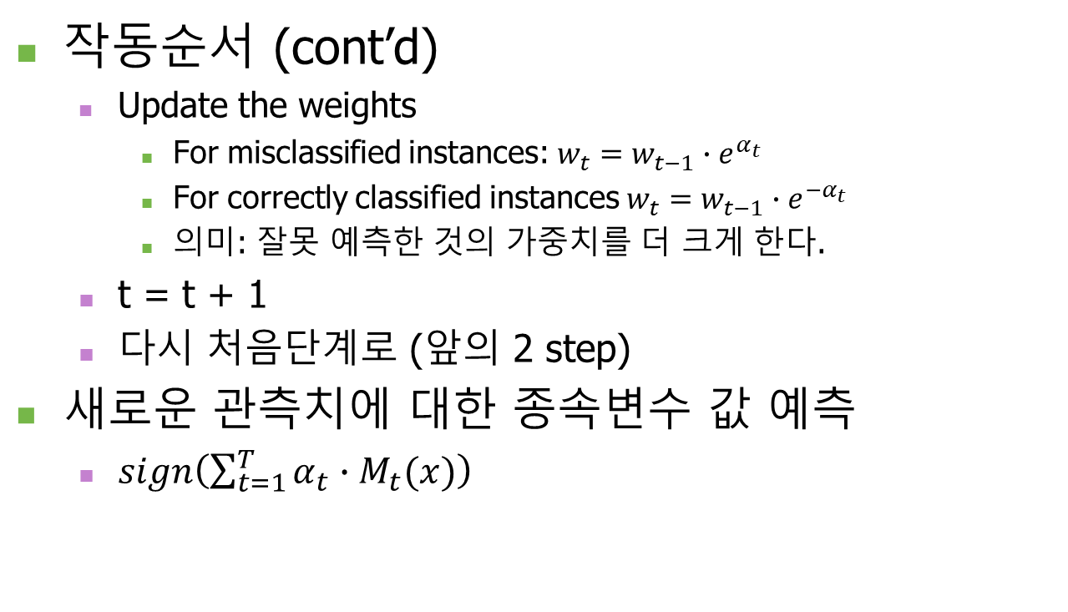
AdaBoosting
작동순서 (cont’d)
Update the weights
For misclassified instances: $w_{t}=w_{t−1}∙e^{α_{t}}$
For correctly classified instances $w_{t}=w_{t−1}∙e^{−α_{t}}$
의미: 잘못 예측한 것의 가중치를 더 크게 한다.
t = t + 1
다시 처음단계로 (앞의 2 step)
새로운 관측치에 대한 종속변수 값 예측
$sign\left(\sum_{t=1}^{T}{α_{t}∙M_{t}(x)}\right)$

Slide 16
AdaBoosting
Python code
“AdaBoosting_example.ipynb”

Slide 17
Review
Decision Tree
Weak learner
하나의 모형을 사용하는 경우, 모형의 성능이 좋지 못하다.
Ensemble 방법
여러 개의 weak learner 를 사용하는 방법
종류
Bagging
Random Forest
Boosting
Adaptive boosting
Gradient boosting

Slide 18
oob_score
Out of Bag data points
각 subsample에 포함되지 않은 관측치들
이를 평가데이터로 사용 가능
Example dataset
나이 | 도시거주여부 | 흡연여부 | 폐암 여부
50 | Yes | Yes | Yes
41 | No | No | No
34 | No | Yes | Yes
25 | Yes | No | No

Slide 19
oob_score
Example (cont’d)
첫번째 subsample: dp1, dp1, dp2, dp3
Then oob data point(s): dp4
Suppose that we use five subsamples, that is, five DT models, and dp4 is oob data point in the first, second, and fifth subsamples.
Suppose that the dependent variable of dp4 in each subsample (i.e., 1st, 2nd, and 5th) is predicted as below:
Decision Tree | DV of dp4
1 | No
2 | No
5 | Yes
최종 예측 = No

Slide 20
oob_score
다른 oob data points 에 대해서도 동일한 작업 수행
oob_score = # of 정확하게 예측된 oob data points / # of total oob data points

Slide 21
Gradient boosting

Slide 22
Gradient boosting
기본원리
각 단계에서의 tree (혹은 learner)가 이전 단계의 tree가 설명하지 못한 부분, 즉 나머지 (residual)를 추가적으로 설명하는 것
Friedman, J. H. (2001). Greedy function approximation: a gradient boosting machine. Annals of statistics, 1189-1232.
설명
회귀문제를 예로 설명
분류문제의 경우도 비슷하게 작동

Slide 23
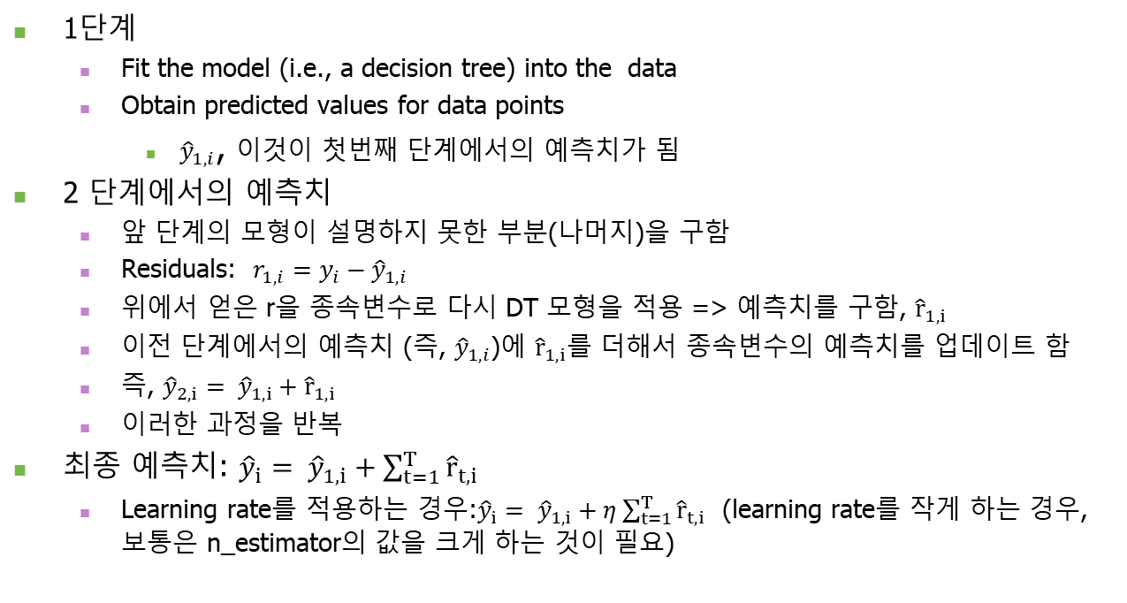
Gradient boosting
1단계
Fit the model (i.e., a decision tree) into the data
Obtain predicted values for data points
${\hat{y}}_{1,i}$, 이것이 첫번째 단계에서의 예측치가 됨
2 단계에서의 예측치
앞 단계의 모형이 설명하지 못한 부분(나머지)을 구함
Residuals: $r_{1,i}=y_{i}−{\hat{y}}_{1,i}$
위에서 얻은 r을 종속변수로 다시 DT 모형을 적용 => 예측치를 구함, ${\hat{r}}_{1,i}$
이전 단계에서의 예측치 (즉, ${\hat{y}}_{1,i}$)에 ${\hat{r}}_{1,i}$를 더해서 종속변수의 예측치를 업데이트 함
즉, ${\hat{y}}_{2,i}= {\hat{y}}_{1,i}+{\hat{r}}_{1,i}$
이러한 과정을 반복
최종 예측치: ${\hat{y}}_{i}= {\hat{y}}_{1,i}+\sum_{t=1}^{T}{{\hat{r}}_{t,i}}$
Learning rate를 적용하는 경우:${\hat{y}}_{i}= {\hat{y}}_{1,i}+η\sum_{t=1}^{T}{{\hat{r}}_{t,i}}$ (learning rate를 작게 하는 경우, 보통은 n_estimator의 값을 크게 하는 것이 필요)

Slide 24
Gradient boosting
sklearn class: GradientBoostingRegressor
https://scikit-learn.org/stable/modules/generated/sklearn.ensemble.GradientBoostingRegressor.html
Python code
See “Gradient_Boosting_example.ipynb”
Dataset: https://archive.ics.uci.edu/ml/datasets/bike+sharing+dataset
분석 단위: 도시
종속변수: 일별 자전거 대여수

Slide 25
Gradient boosting
Important hyperparameters
learning_rate (also known as shrinkage)
It shrinks the contribution of individual trees so that no tree has too much influence when building the model.
learning_rate_values = [0.001, 0.01, 0.05, 0.1, 0.15, 0.2, 0.3, 0.5, 1.0]
subsample
The fraction of samples to be used for fitting the individual base learners.
subsamples = [1, 0.9, 0.8, 0.7, 0.6, 0.5]
subsample 을 사용하면 (보통) 일반화 정도가 커진다.

Slide 26
Gradient boosting
Gradient boosting for classification
The overall process is similar to that of a regression problem.
Refer to the following blogs, if you are interested.
https://tyami.github.io/machine%20learning/ensemble-5-boosting-gradient-boosting-classification/
https://blog.paperspace.com/gradient-boosting-for-classification/

Slide 27
Variants of gradient boosting
Variants of gradient boosting
XGBoosting
Light GBM
Cat Boosting

Slide 28
XGBoosting
XGBoosting (eXtreme Gradient Boosting)
Presented by Tianqi Chen in 2016
https://arxiv.org/pdf/1603.02754.pdf
https://xgboost.readthedocs.io/en/latest/tutorials/model.html
Gradient Boosting의 확장을 통한 속도와 성능의 개선
중요 개선 부분: Regularization (L1 or L2)

Slide 29
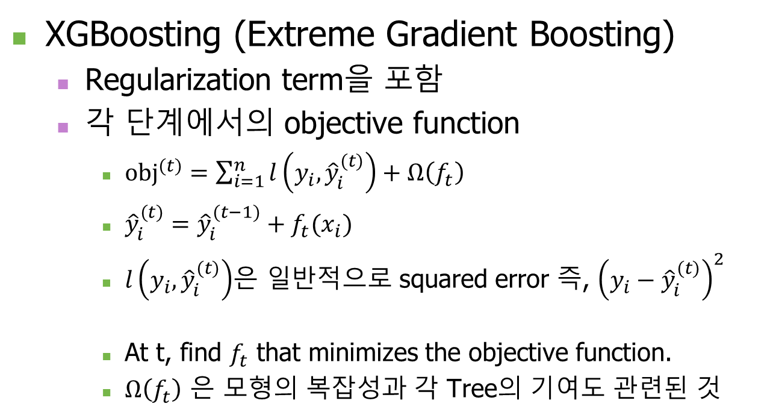
XGBoosting
XGBoosting (Extreme Gradient Boosting)
Regularization term을 포함
각 단계에서의 objective function
${obj}^{(t)}=\sum_{i=1}^{n}{l\left(y_{i},{\hat{y}}_{i}^{(t)}\right)}+Ω\left(f_{t}\right)$
${\hat{y}}_{i}^{(t)}={\hat{y}}_{i}^{(t−1)}+f_{t}(x_{i})$
$l\left(y_{i},{\hat{y}}_{i}^{(t)}\right)$은 일반적으로 squared error 즉, ${\left(y_{i}−{\hat{y}}_{i}^{(t)}\right)}^{2}$
At t, find $f_{t}$ that minimizes the objective function.
$Ω\left(f_{t}\right)$ 은 모형의 복잡성과 각 Tree의 기여도 관련된 것

Slide 30
XGBoosting
Python code
Installation
pip install xgboost
“XGBoost.ipynb”
Parameter 관련 내용
https://xgboost.readthedocs.io/en/stable/parameter.html

Slide 31
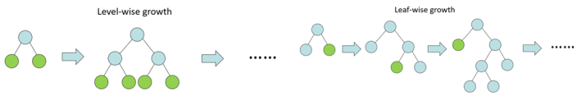
Light GBM
Light GBM (Light Gradient Boosting Model)
Released by Microsoft in 2017 (XGBoosting의 확장)
자세한 설명은 https://lightgbm.readthedocs.io/en/latest/ 참고
주요 특징
Leaf-wise split
Gradient-based One-Side Sampling (GOSS)
GOSS keeps all the instances with large gradients and performs random sampling on the instances with small gradients. 즉, 에러 정도가 큰 관측치는 모두 사용하고, 에러 정도가 작은 관측치의 일부만 random sampling 방법을 통해서 사용
Large gradient => large error => (모형의 성능을 개선하는데 있어서) 더 중요한 역할
모든 leaf node 중에서 loss reduction에 가장 큰 기여를 하는 노드를 split

Slide 32
Light GBM
설치 필요
pip install lightgbm
Python code
“lightgbm.ipynb”

Slide 33
CatBoost
CatBoost
Category Boost
It was released by a company named Yandex in 2017.
Extension of gradient boosting
Works well with categorical variables
https://catboost.ai/docs

Slide 34
[참고] 서로 다른 모형들 사용하기
분류문제: VotingClassifier
https://scikit-learn.org/stable/modules/generated/sklearn.ensemble.VotingClassifier.html
See “Voting_classifier_example.ipynb”
회귀문제: VotingRegressor
https://scikit-learn.org/stable/modules/generated/sklearn.ensemble.VotingRegressor.html

